Slide 1
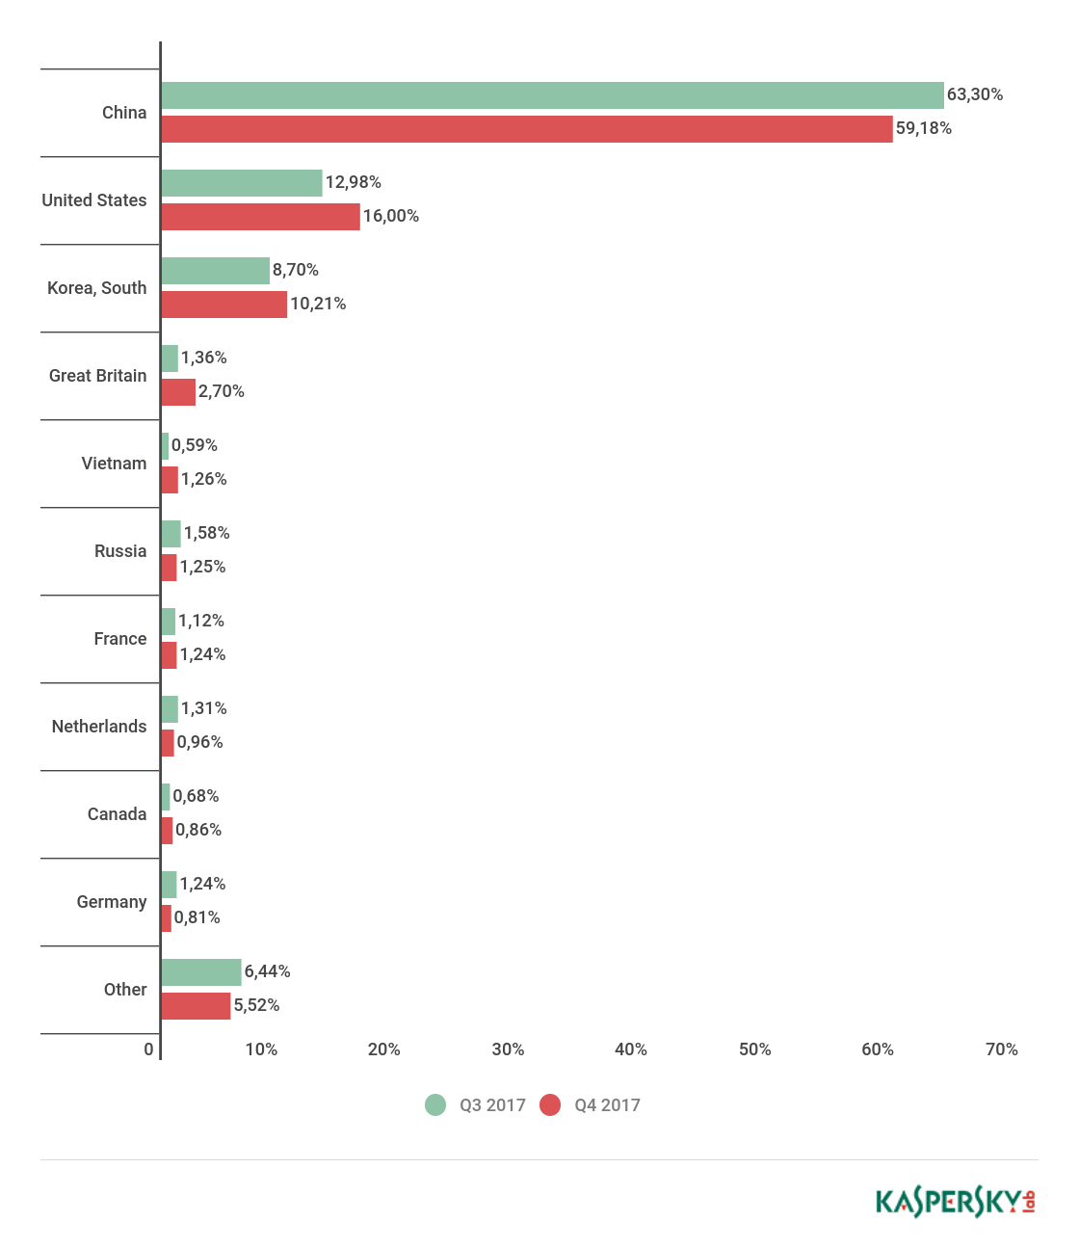
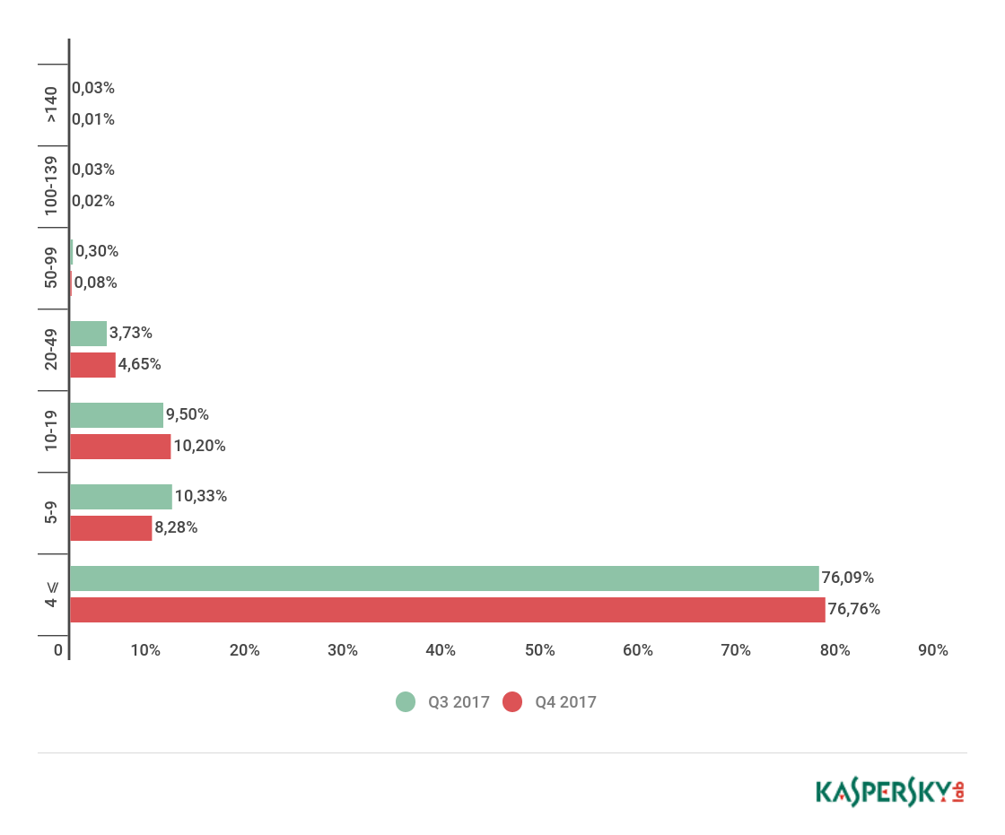
Thống kê tấn công ddos năm 2017
Distribution of DDoS attacks by country, Q3 and Q4 2017
Distribution of DDoS attacks by duration (hours), Q3 and Q4 2017

Slide 2
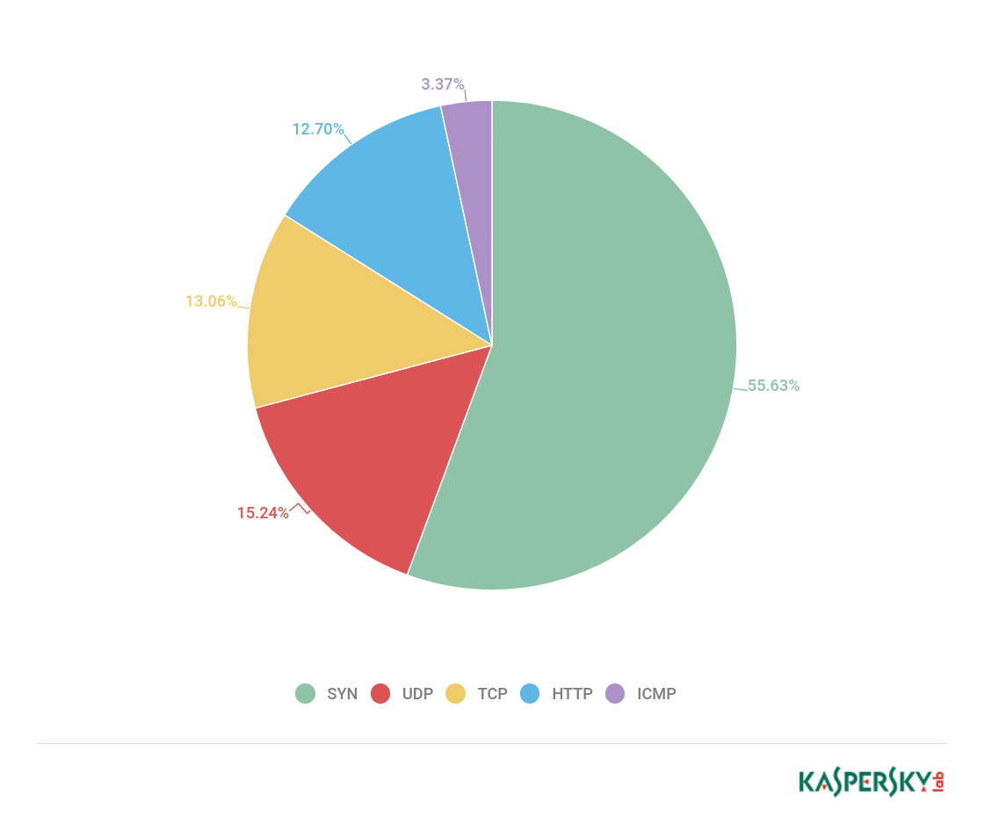
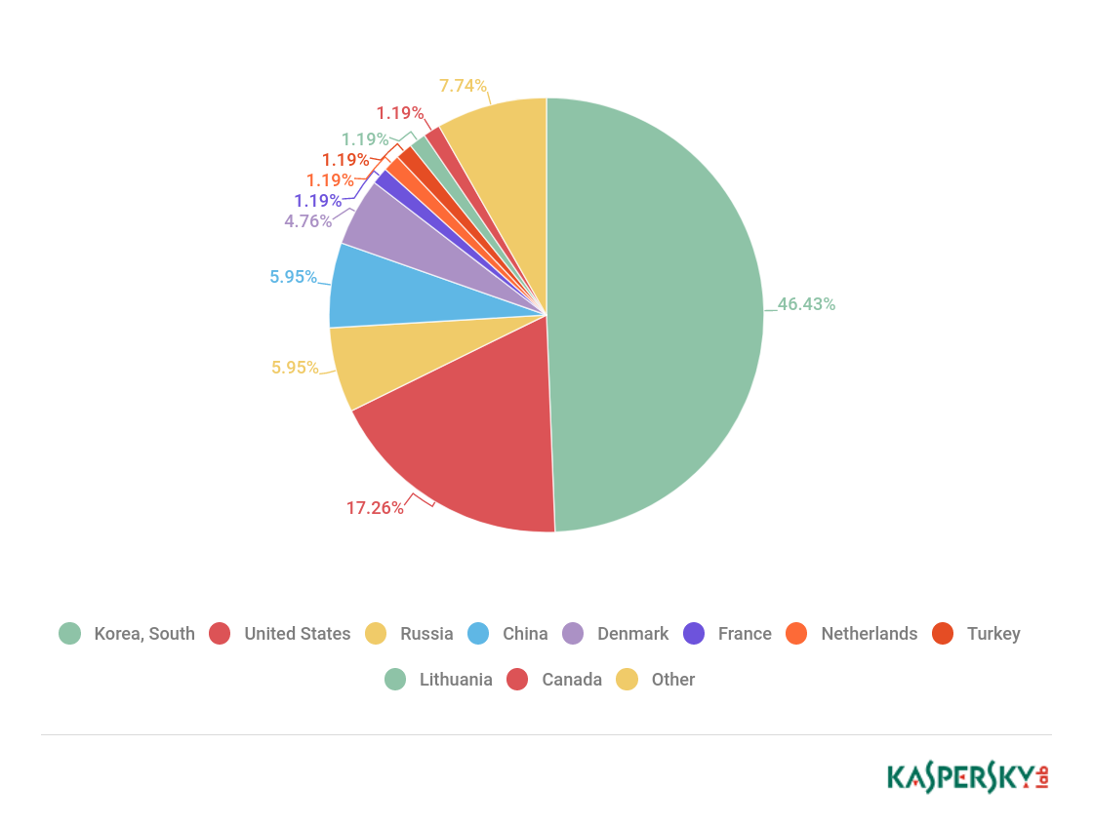
Thống kê tấn công ddos năm 2017
Distribution of DDoS attacks by type, Q4 2017
Distribution of botnet C&C servers by country, Q4 2017

Slide 3
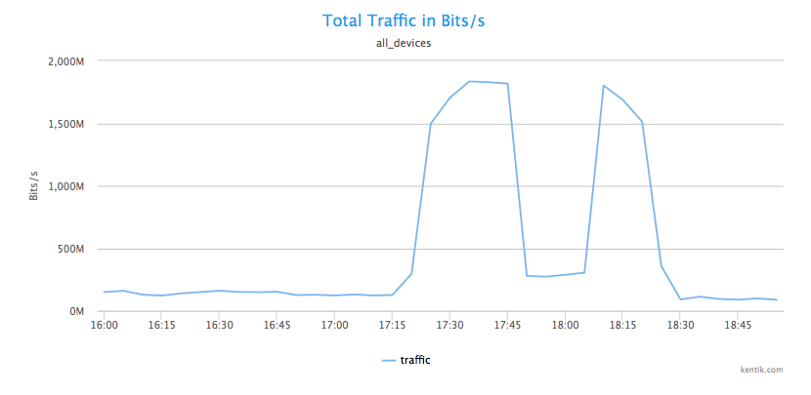
Lưu lượng tấn công
http://packetpushers.net/analyzing-netflow-details-go-beyond-ddos-detection/

Slide 4
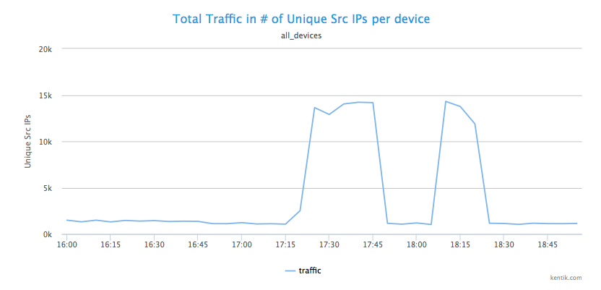
Số ip tấn công

Slide 5
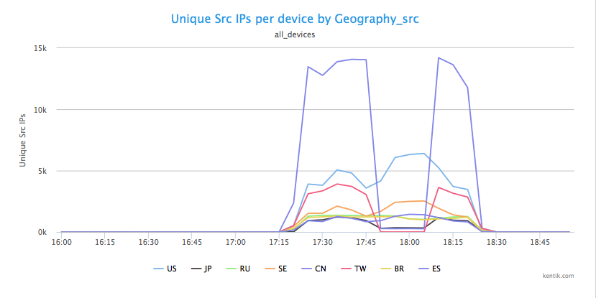
Địa chỉ ip phân bố

Slide 6
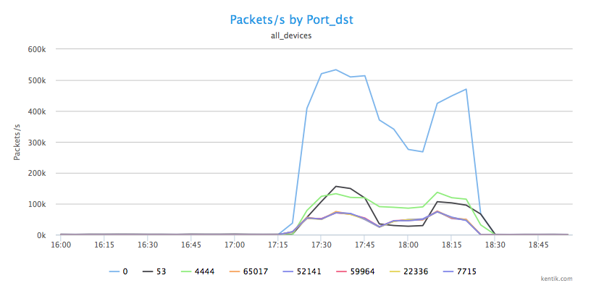
Số packet đi vào port

Slide 7
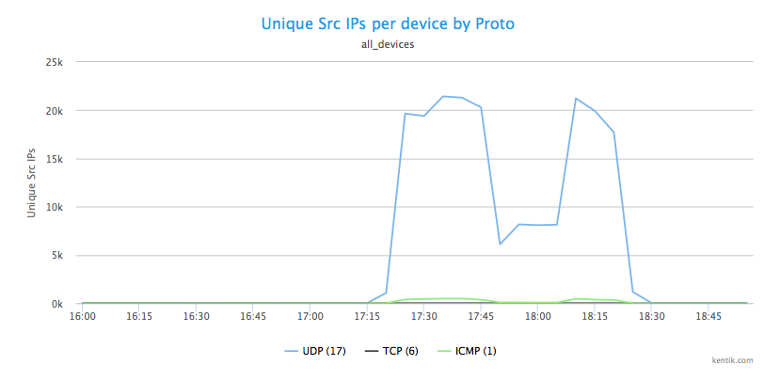
Lượng địa chỉ đi vào giao thức

